Slide 1
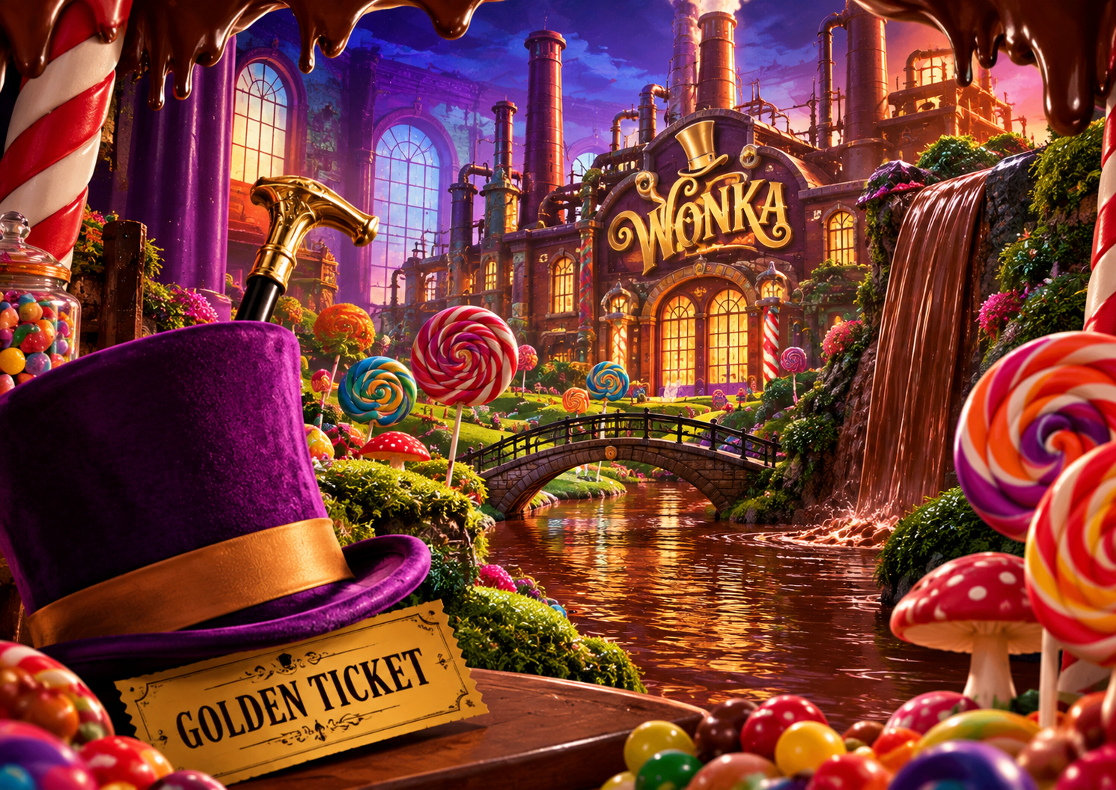
Planning des activités des élémentaires
Du 19 au 23 octobre
« Charlie et la chocolaterie »
Pour tout renseignements contactez l’accueil de loisirs au 06.74.26.69.71
19/10
Décoration de salle
Jeux extérieur
20/10
Pain d’épice porte photo
Balle assise
21/10
« Question pour un champion »
Jeux de relais
22/10
Porte clef macaron
Retour vers ta base
23/10
« Charlie et la chocolaterie »
A la recherche du ticket d’or

